Slide 1

Repology
Мониторинг пакетных репозиториев

Slide 2
О докладчике
Маракасов Дмитрий Александрович
Почти 15 лет в F/OSS
Стараюсь контрибутить во всё что движется, коммитил в 200+ проектов
FreeBSD ports committer с 2008 года, сделал 15k+ коммитов, сейчас поддерживаю около 380 портов
https://amdmi3.ru/
https://github.com/AMDmi3
amdmi3@amdmi3.ru
telegram: @AMDmi3

Slide 3
Хотелки мантейнера
«поддерживаю около 380 портов»
А все ли они в актуальном состоянии?
А не упустил ли я что-то?
А что бы ещё опакетить?
А насколько вообще полон и актуален мой репозиторий?

Slide 4
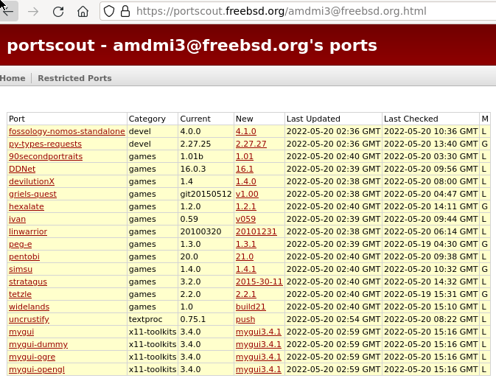
Частное решение
Мониторинг релизов
  По наличию tarball’ов «следующей» версии
  По регулярным выражениям на сайтах
  По тэгам в VCS

Slide 5
Частное решение
Мониторинг релизов
  По наличию tarball’ов «следующей» версии
  По регулярным выражениям на сайтах
  По тэгам в VCS
  Не решает всех задач
  Даёт ложные срабатывания
  Не всегда видит релизы

Slide 6
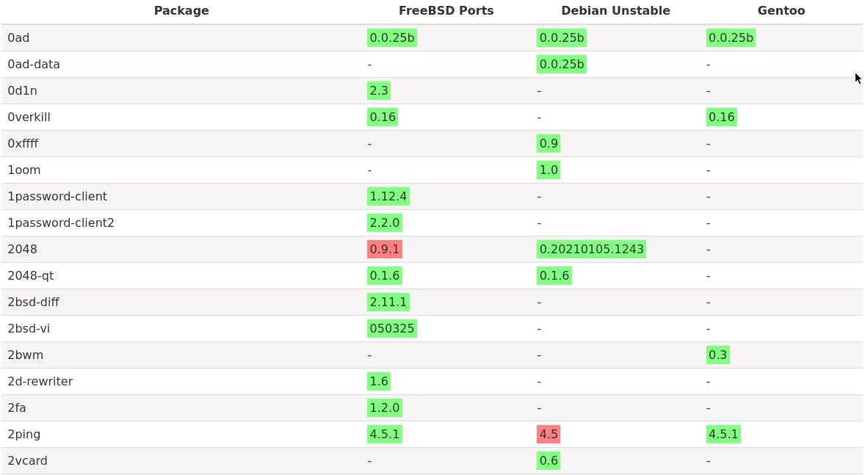
Версия 0.0

Slide 7
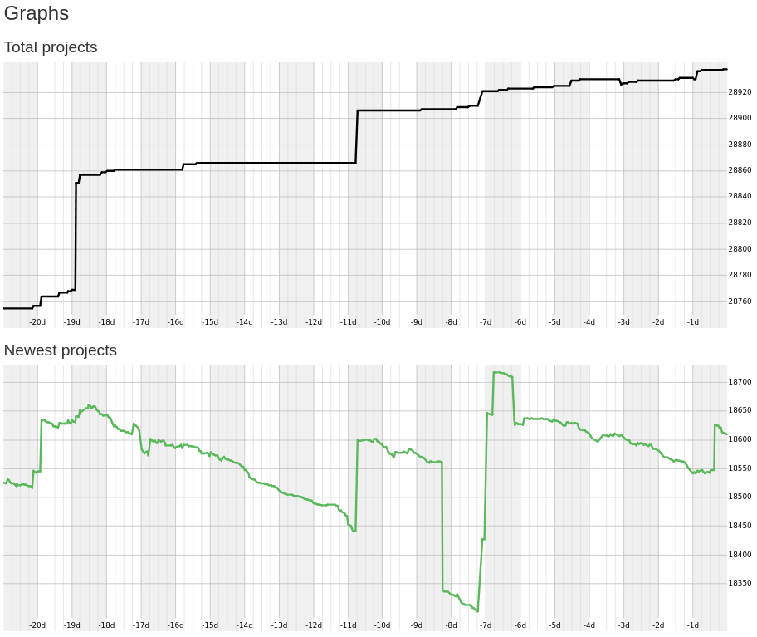
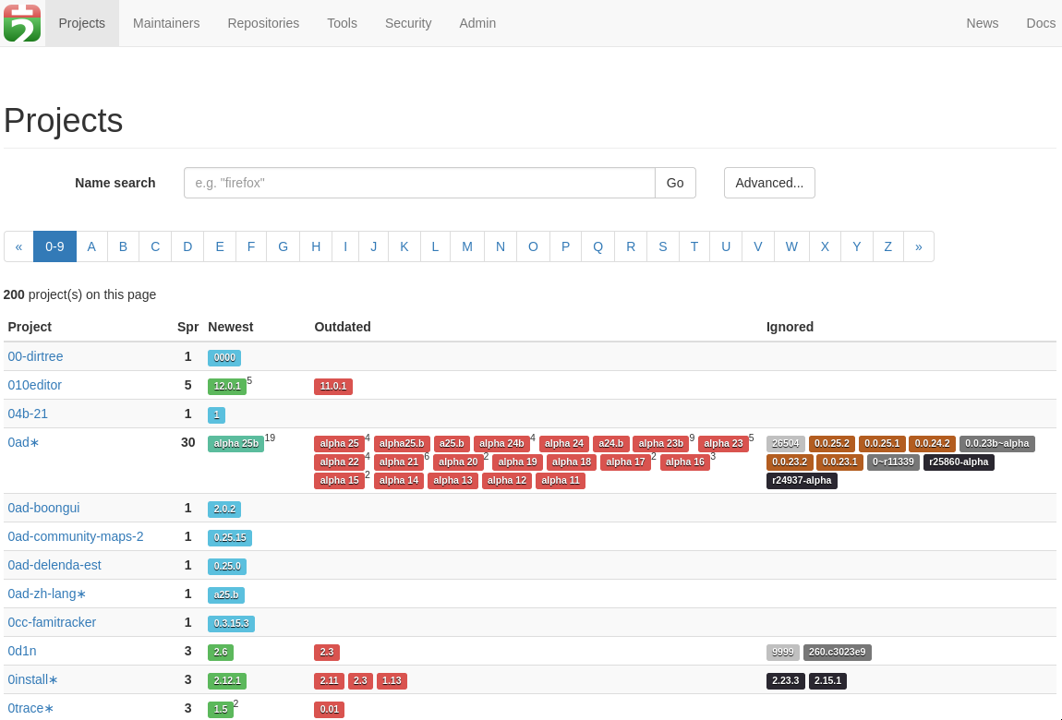
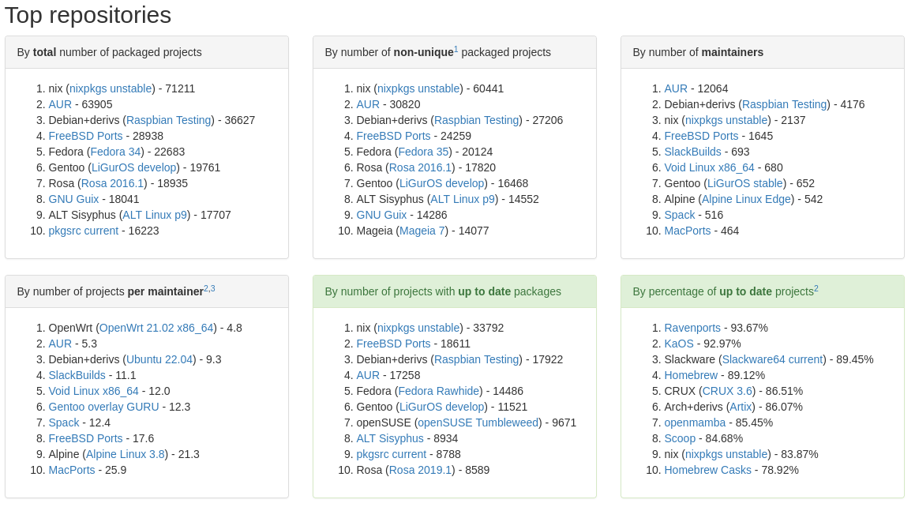
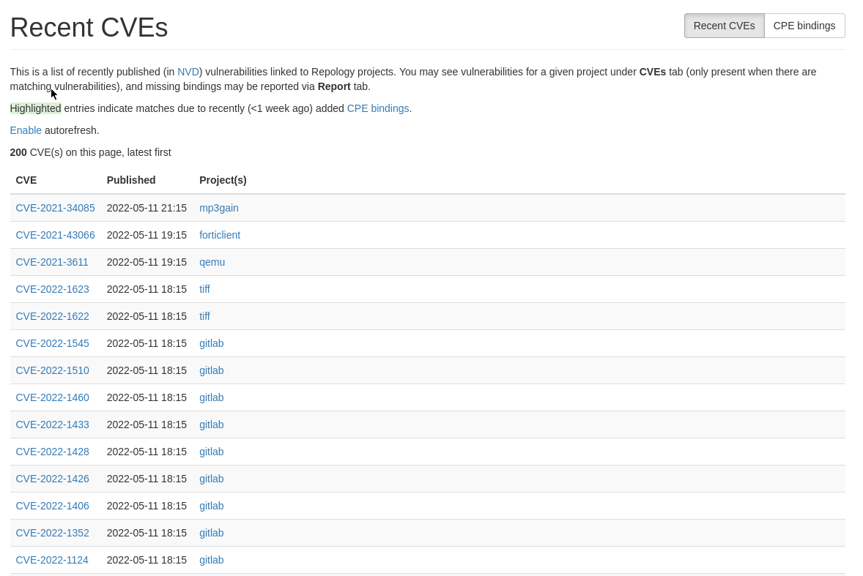
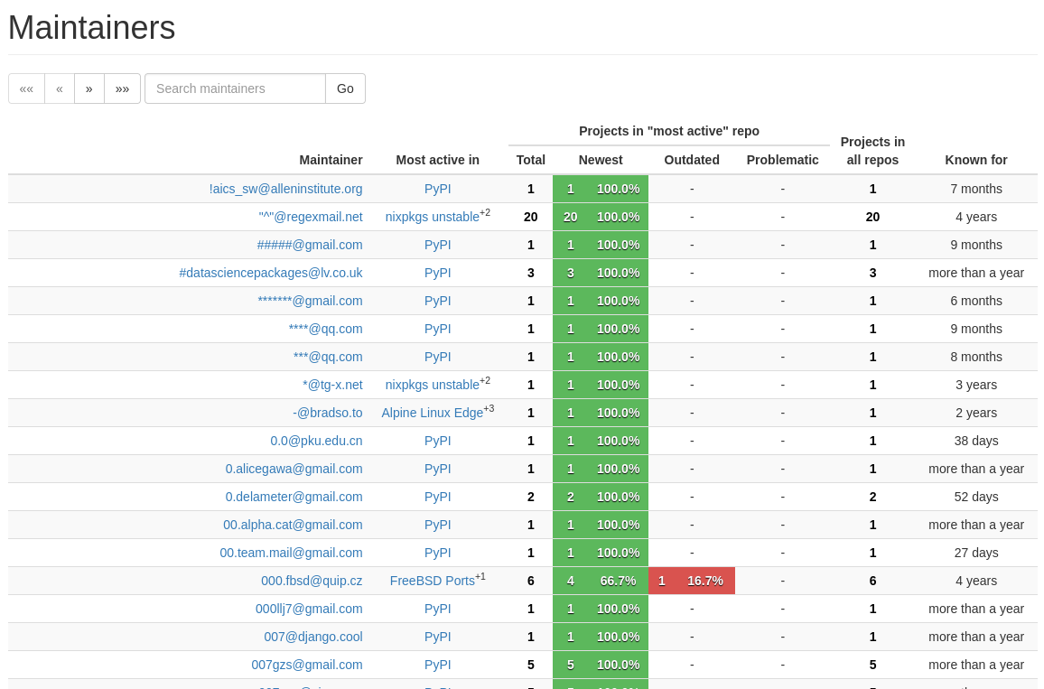
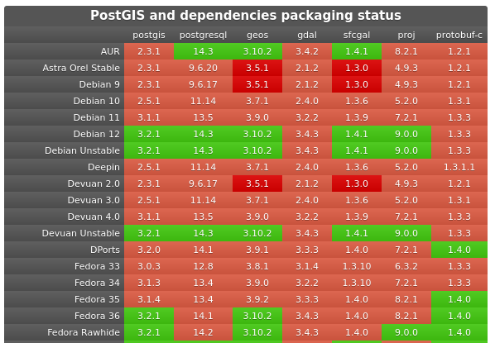
Версия 0.1

Slide 8
Как работает
Собираем информацию о пакетах со всех репозиториев

Slide 9
Как работает
% curl -s http://ftp.debian.org/debian/dists/sid/main/source/Sources.xz | xz -d
Package: 0ad
Binary: 0ad
Version: 0.0.25b-2
Maintainer: Debian Games Team <pkg-games-devel@lists.alioth.debian.org>
Uploaders: Vincent Cheng <vcheng@debian.org>, Ludovic Rousseau <rousseau@debian.org>
Build-Depends: autoconf, automake, cargo, cmake, debhelper-compat (= 12), dh-exec (>= 0.1), dpkg-dev (>= 1.15.5), libboost-dev (>= 1.57.0.1), libboost-filesystem-dev (>= 1.57.0.1), libcurl4-gnutls-dev (>= 7.32.0) | libcurl4-dev (>= 7.32.0), libenet-dev (>= 1.3), libfmt-dev (>= 4.0.0), libgloox-dev (>= 1.0.10), libicu-dev (>= 67.1-4~), libminiupnpc-dev (>= 1.6), libogg-dev, libopenal-dev, libpng-dev, libsdl2-dev (>= 2.0.5), libsodium-dev (>= 1.0.14), libvorbis-dev, libwxgtk3.0-gtk3-dev, libxcursor-dev, libxml2-dev, llvm, pkg-config, python3, rustc (>= 1.41), tzdata, zlib1g-dev (>= 1:1.2.3)
Architecture: amd64 arm64 armhf i386 kfreebsd-amd64 kfreebsd-i386
Standards-Version: 4.5.0
Format: 3.0 (quilt)
Files:
23efd51f7a648c7ea2c95f682c2f3750 2549 0ad_0.0.25b-2.dsc
71c5eec3afab6871115fc14783fa0a7b 75579956 0ad_0.0.25b.orig.tar.xz
538da96408a68f76d7729f228fe8456f 73524 0ad_0.0.25b-2.debian.tar.xz
Vcs-Browser: https://salsa.debian.org/games-team/0ad
Vcs-Git: https://salsa.debian.org/games-team/0ad.git
Checksums-Sha256:
af48663b5025ae1f199356980ee901a21bbc7b9d3c5230b1694967301b66e2e8 2549 0ad_0.0.25b-2.dsc
d70dcd75f473a7d5c81432c3d9260926bf8d9dff5cd541796169497d1c522edd 75579956 0ad_0.0.25b.orig.tar.xz
a496120a2c88f413dce91584423a827324fcc1370960cdb1a13adc470a49dff6 73524 0ad_0.0.25b-2.debian.tar.xz
Homepage: https://play0ad.com/
Package-List:
0ad deb games optional arch=amd64,arm64,armhf,i386,kfreebsd-amd64,kfreebsd-i386
Directory: pool/main/0/0ad
Priority: source
Section: games

Slide 10
Как работает
Собираем информацию о пакетах со всех репозиториев
Нормализуем данные
  Объединяем пакеты в проекты
    nginx + nginx-doc + nginx-dev + nginx-minimal → nginx
  Разделяем несвязанные проекты
    clementine → clementine-player + clementine-window-manager
  Вычленяем upstream версии
    1.0.0-56.rc5.dev.git2abd837.module+el8.3.0+10171+12421f43 → 1.0.0-rc5

Slide 11
Как работает
Собираем информацию о пакетах со всех репозиториев
Нормализуем данные
  Объединяем пакеты в проекты
    nginx + nginx-doc + nginx-dev + nginx-minimal → nginx
  Разделяем несвязанные проекты
    clementine → clementine-player + clementine-window-manager
  Вычленяем upstream версии
    1.0.0-56.rc5.dev.git2abd837.module+el8.3.0+10171+12421f43 → 1.0.0-rc5
Сравниваем версии и проставляем статусы
  1.0 < 1.1

Slide 12
Как работает
Собираем информацию о пакетах со всех репозиториев
Нормализуем данные
  Объединяем пакеты в проекты
    nginx + nginx-doc + nginx-dev + nginx-minimal → nginx
  Разделяем несвязанные проекты
    clementine → clementine-player + clementine-window-manager
  Вычленяем upstream версии
    1.0.0-56.rc5.dev.git2abd837.module+el8.3.0+10171+12421f43 → 1.0.0-rc5
Сравниваем версии и проставляем статусы
  1.0 < 1.1
Индекс, статистика, история, графики, atom фиды, уязвимости, проверка ссылок, badges, API, ...

Slide 13
Масштабы
354 репозитория
86 независимых пакетных инфраструктур
84 формата данных
3.6M пакетов
819K проектов

Slide 14
Масштабы
Linux: Adélie, AlmaLinux, Alpine, ALT, Amazon Linux, antiX, AOSC, Apertis, Arch and AUR, Atrix, Ataraxia, BlackArch, Calculate, Carbs, CentOS, Chakra, CRUX, Debian, Deepin, Devuan, Distri, ELRepo, Endless OS, Entware-ng, EPEL, Exherbo, Fedora, Funtoo, Gentoo, Guix, GoboLinux, KaOS, KISS, LiGurOS, Maemo, Mageia, Manjaro, Mer Project, Mint, MX Linux, Nix, NOIR, openEuler, openmamba, OpenMandriva, openSUSE, OpenWrt, Parabola, Pardus, Parrot, PCLinuxOS, Pisi, PLD Linux, PureOS, Raspbian, RebornOS, Rocky Linux, Rosa, Sabayon, Salix, Siduction, SlackBuilds, Slackware, SliTaz, Software Collections, Solus, SparkyLinux, T2 SDE, Tails, Trisquel, UBI, Ubuntu, Void, yiffOS
*BSD: DragonFly DPorts, FreeBSD ports, MidnightBSD Mports, OpenBSD packages, pkgsrc, Ravenports
Дополнительные репозитории: Deb Multimedia, Gentoo overlays, KDE neon, MPR, OpenPKG, openSUSE additional repositories, PackMan, pacstall, Spack, UnitedRPMs, RPM Fusion, RPM Sphere, SageMath
Другой *nix: AIX Open Source Packages, AIX Toolbox, HaikuPorts, Homebrew, HP-UX, IBM i, OpenIndiana, MacPorts, postmarketOS
И не-*nix: Baulk, Chocolatey, ConanCenter, Cygwin, F-Droid, just-install, MSYS2 (msys2, mingw), Npackd, OS4Depot, ReactOS rapps, Scoop, Termux, Vcpkg, winget, YACP
Коллекции модулей ЯП: Buckaroo, CPAN, CRAN, crates.io, GNU ELPA, Hackage, LuaRocks, MELPA, PyPI, RubyGems, Stackage
Новостные сайты: DistroWatch, freshcode.club, libregamewiki
Другие источники: Wikidata

Slide 15
(Online демонстрация)
Проекты
  Список проектов
  Фильтры/поиск
  Страницы проекта (версии, пакеты, срезы, история, CVEs, related, badges)
Мантейнеры
  Страница мантейнера
  Список пакетов требующих обновления
  Feed обновлений
  Проблемы
Репозитории
  Список репозиториев
  Графики, карта
  Обновления, логи
  Страница репозитория, графики
Тренды
Уязвимости

Slide 16
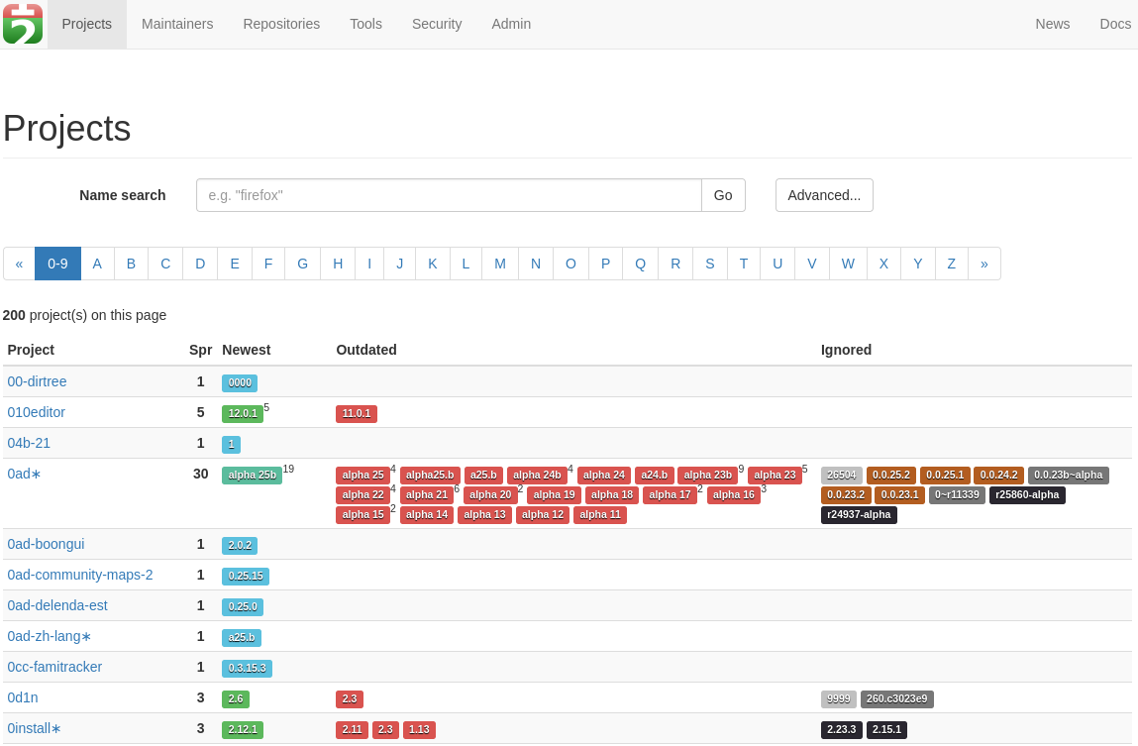
Демо: список проектов

Slide 17
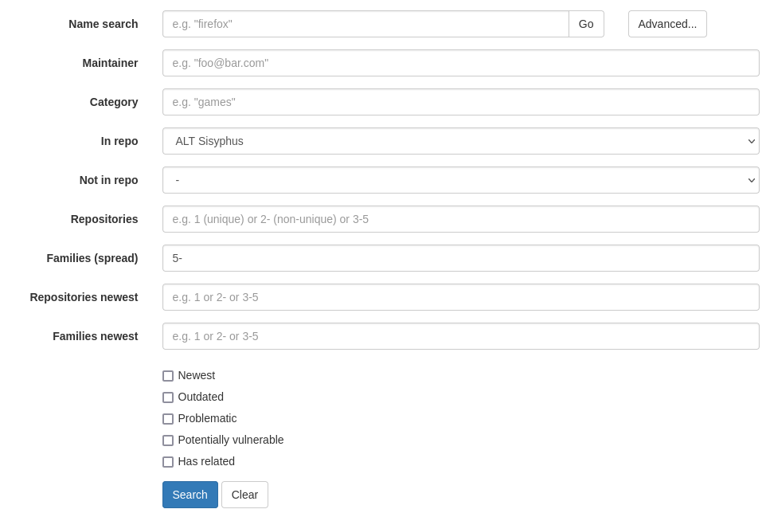
Демо: поиск/фильтры

Slide 18
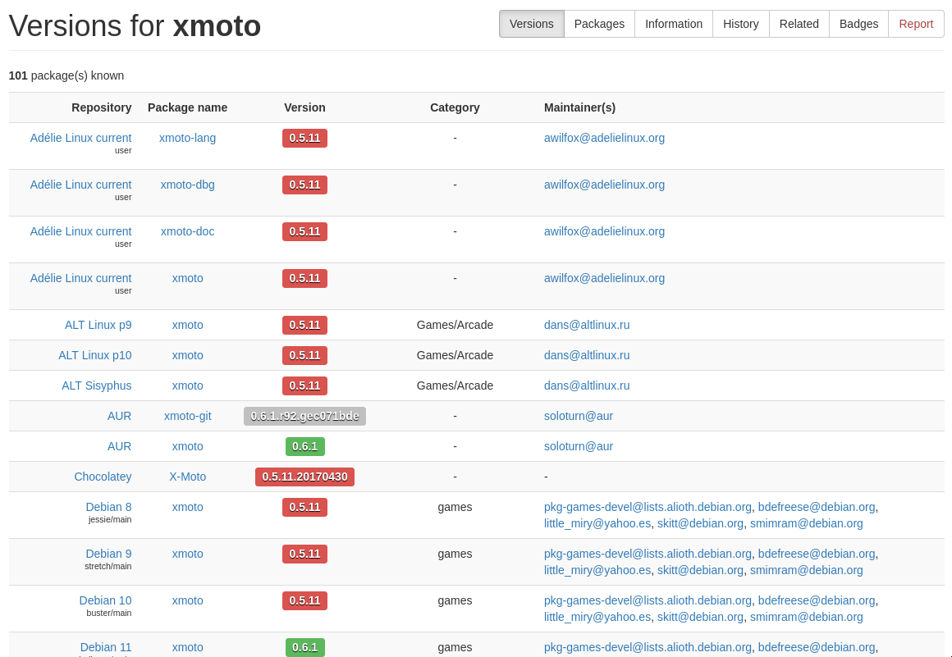
Демо: страница проекта

Slide 19
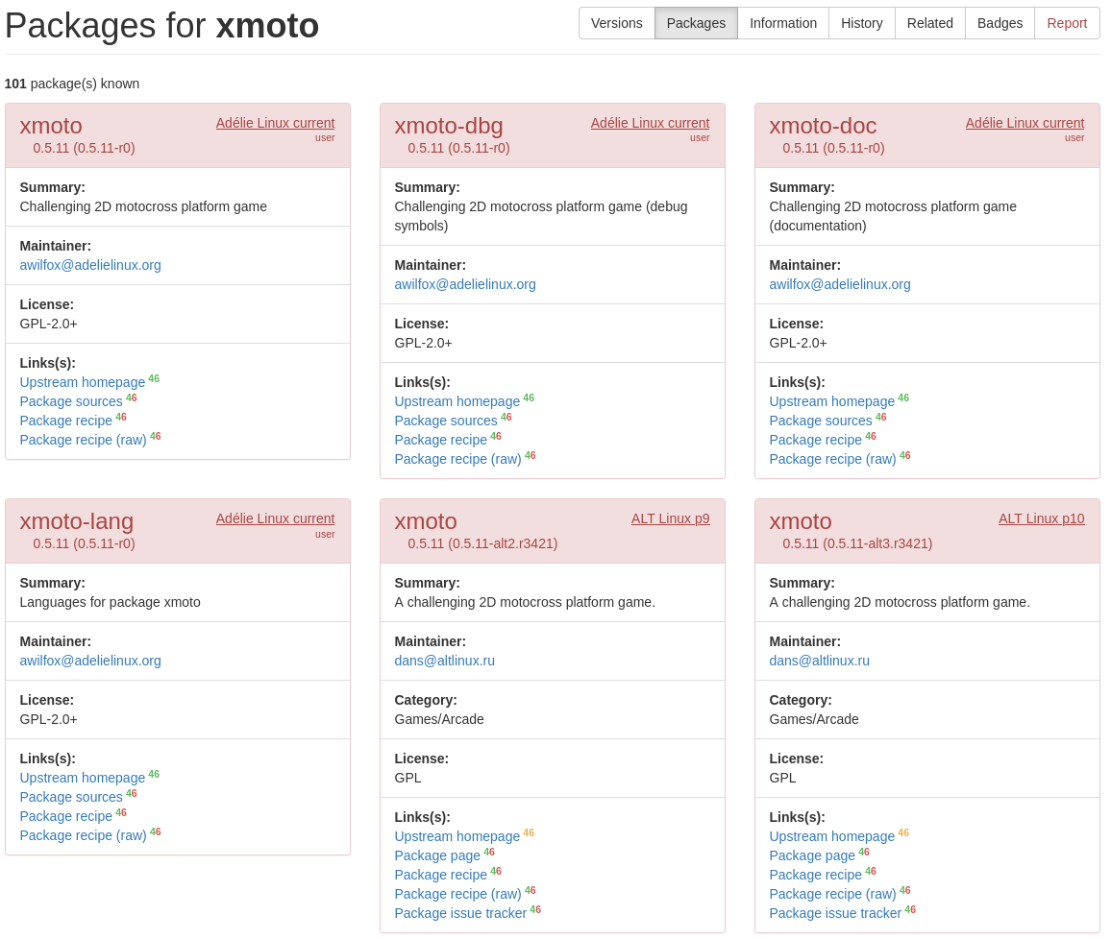
Демо: страницы проекта (пакеты)

Slide 20
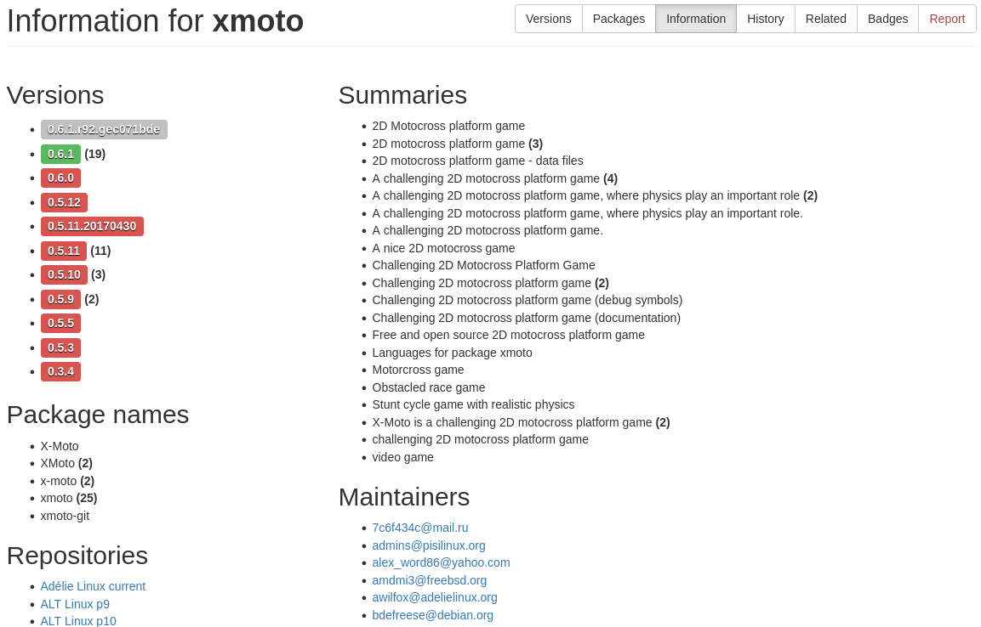
Демо: страницы проекта (срезы)

Slide 21
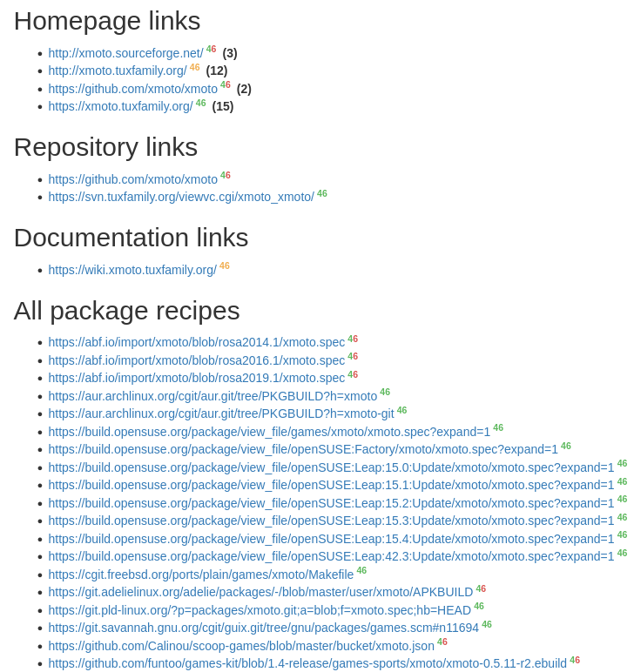
Демо: страницы проекта (срезы+)

Slide 22
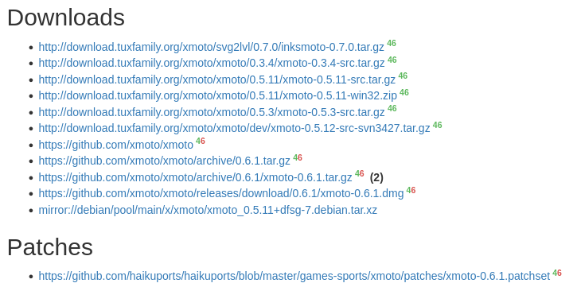
Демо: страницы проекта (срезы++)

Slide 23
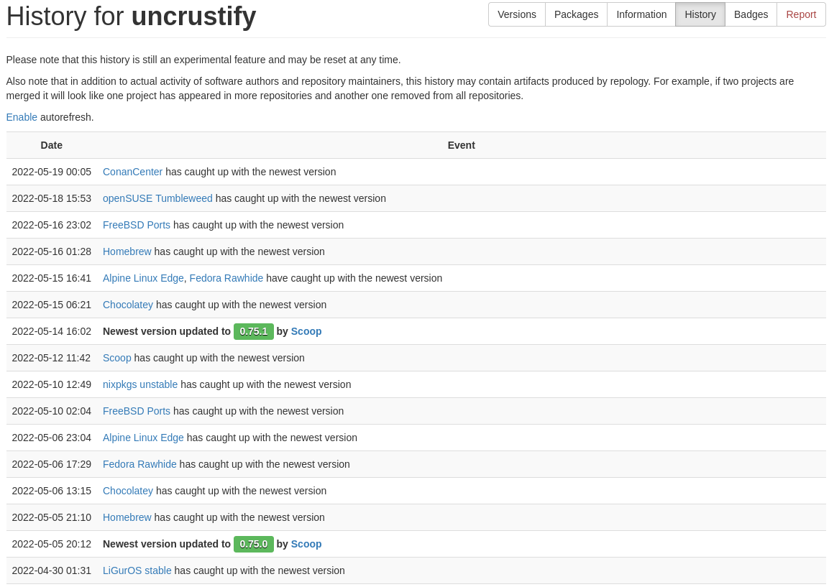
Демо: страницы проекта (история)

Slide 24
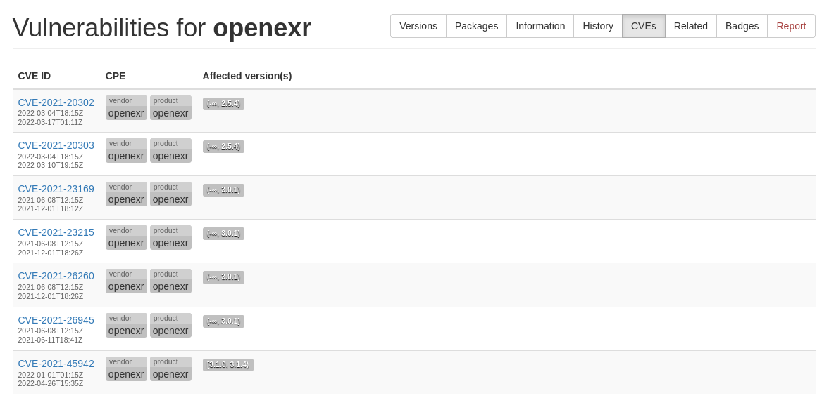
Демо: страницы проекта (CVE)

Slide 25
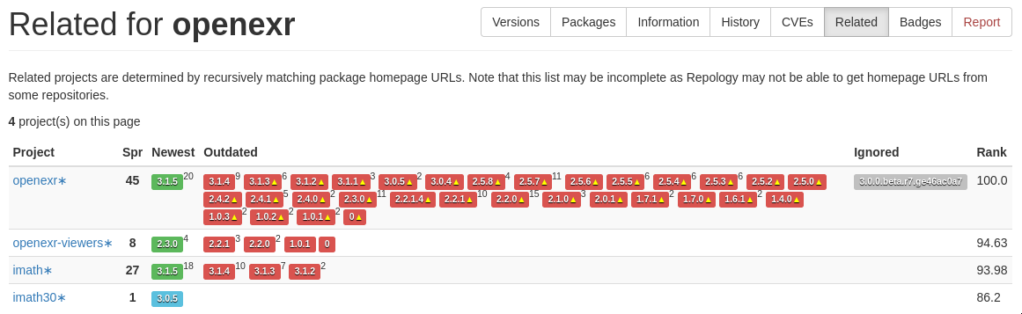
Демо: страницы проекта (связи)

Slide 26
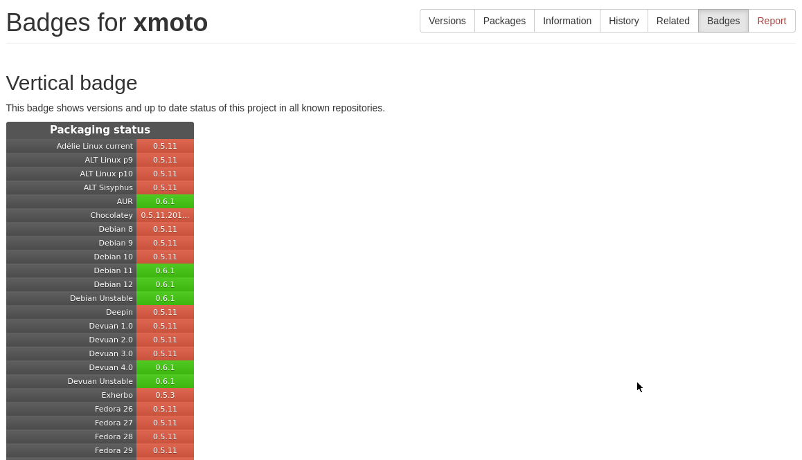
Демо: страницы проекта (badges)

Slide 27
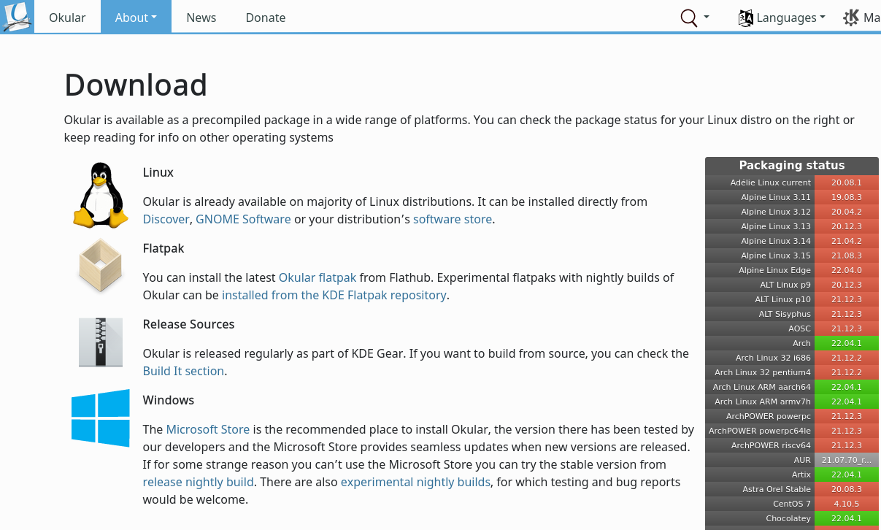
Демо: страницы проекта (badges)

Slide 28
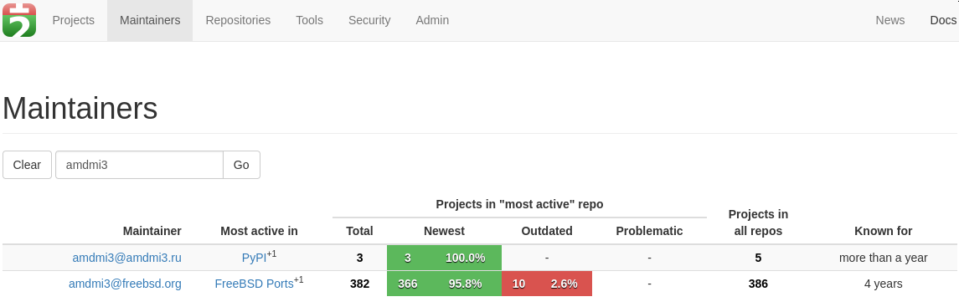
Демо: поиск мантейнера

Slide 29
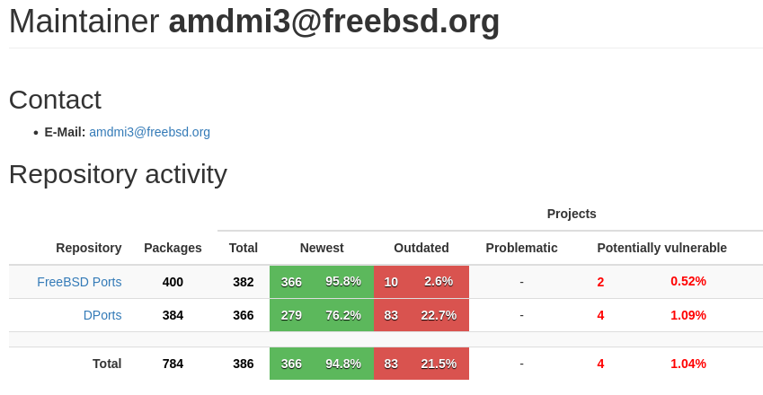
Демо: страница мантейнера

Slide 30
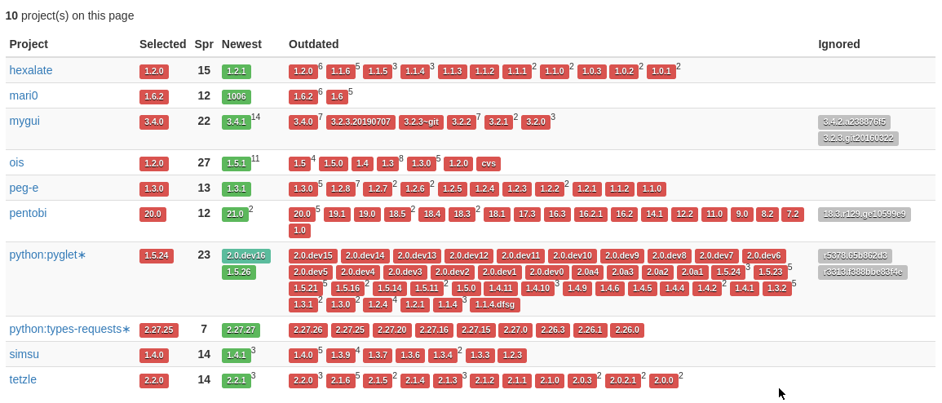
Демо: список требующих обновления пакетов для мантейнера

Slide 31
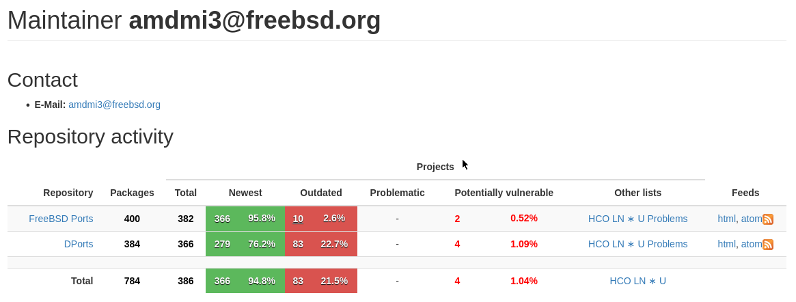
Демо: страница мантейнера

Slide 32
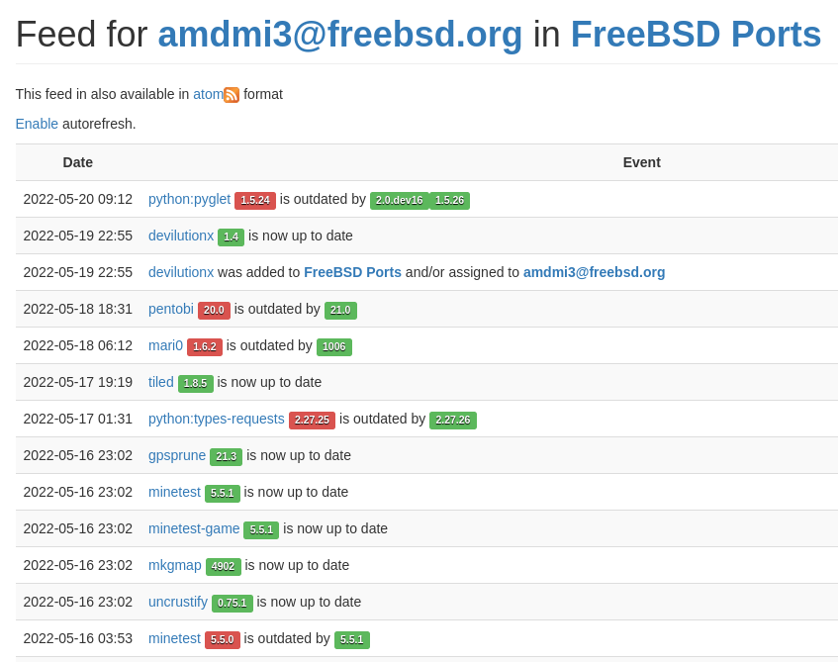
Демо: фид обновлений для мантейнера

Slide 33
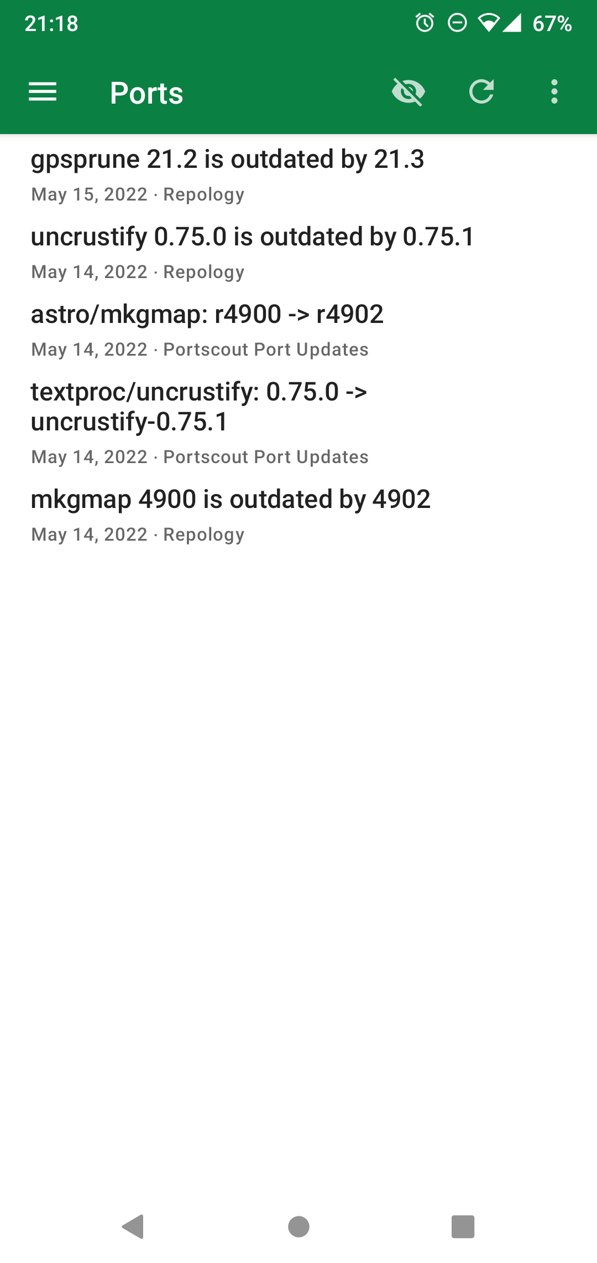
Демо: обновления в RSS читалке

Slide 34
Демо: страница мантейнера

Slide 35
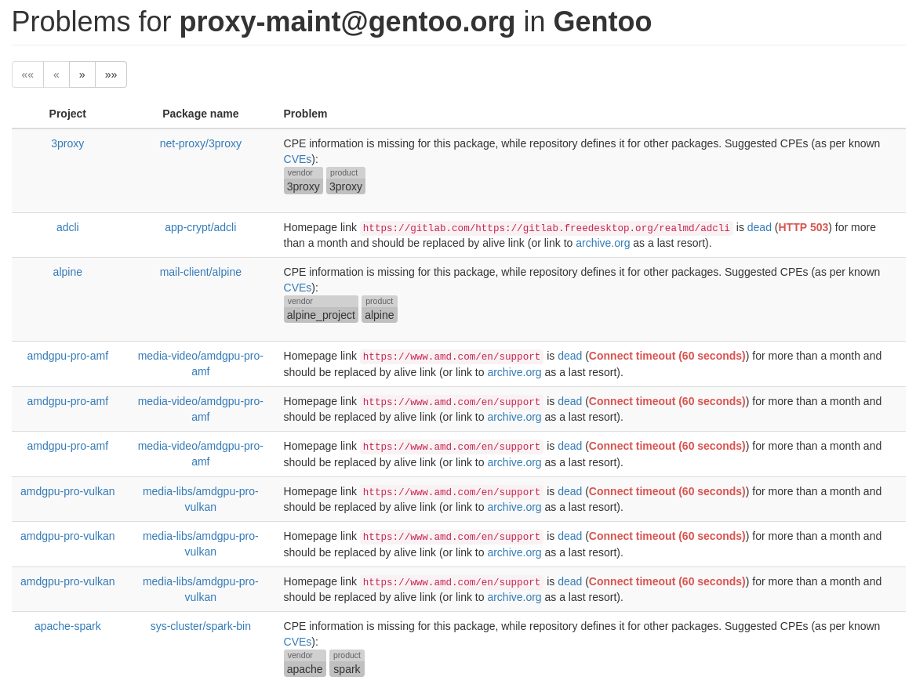
Демо: проблемы

Slide 36
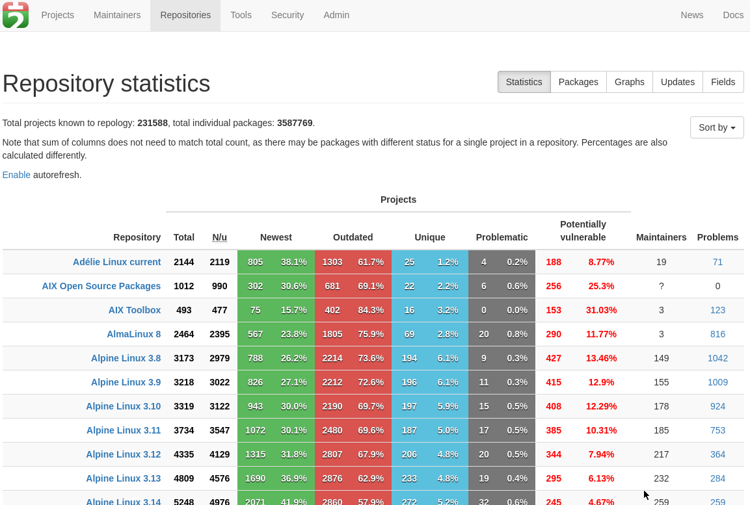
Демо: репозитории

Slide 37
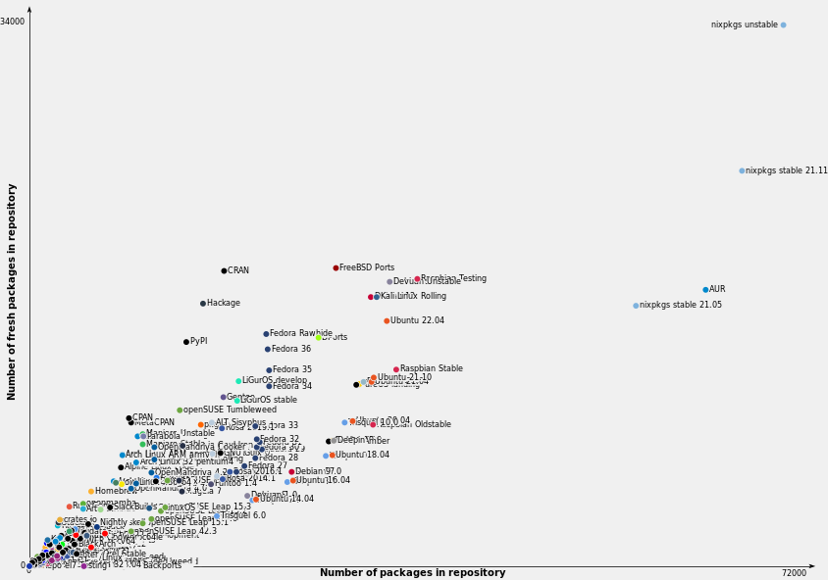
Демо: репозитории

Slide 38
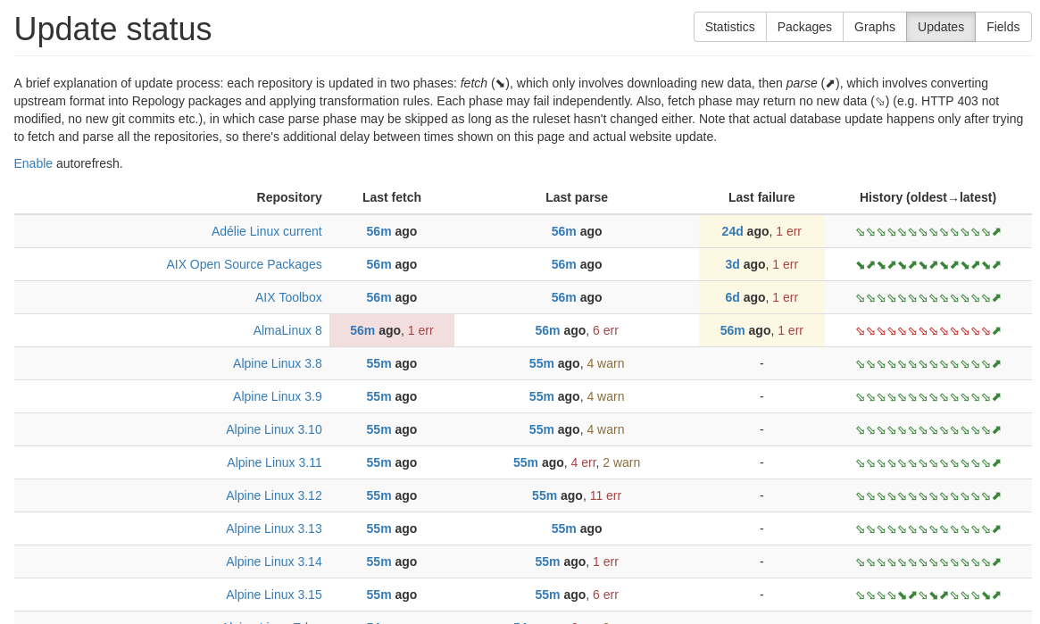
Демо: репозитории (обновления)

Slide 39
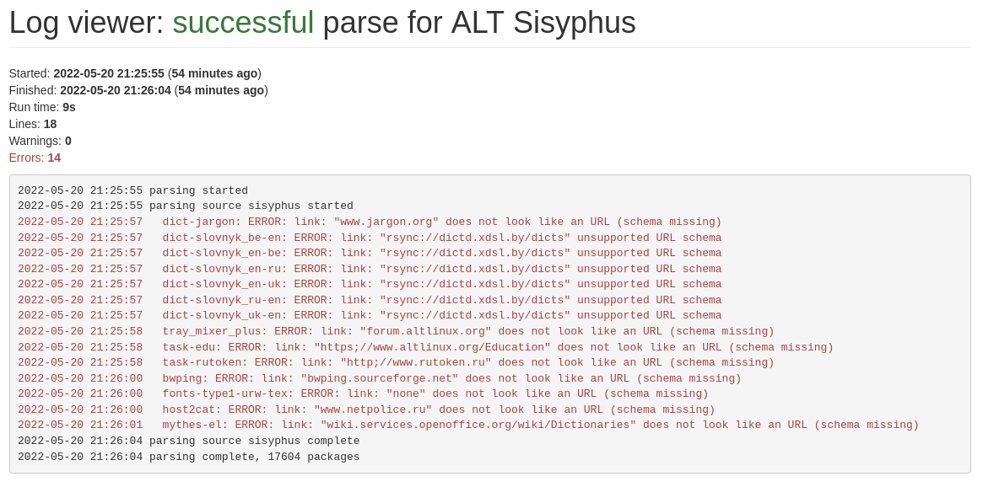
Демо: репозитории (лог обновления)

Slide 40
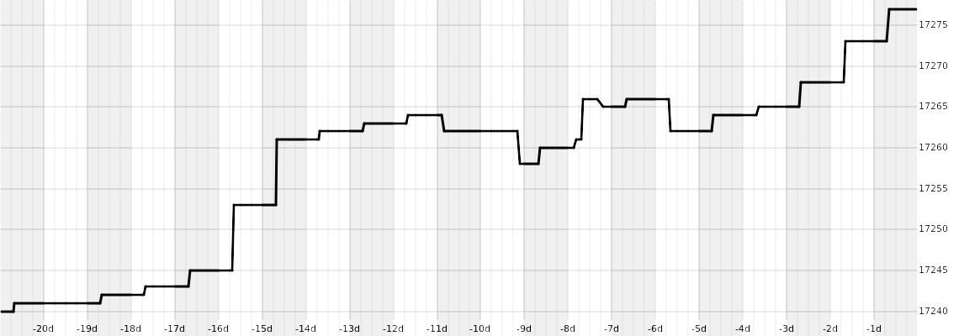
Демо: репозитории (графики)

Slide 41
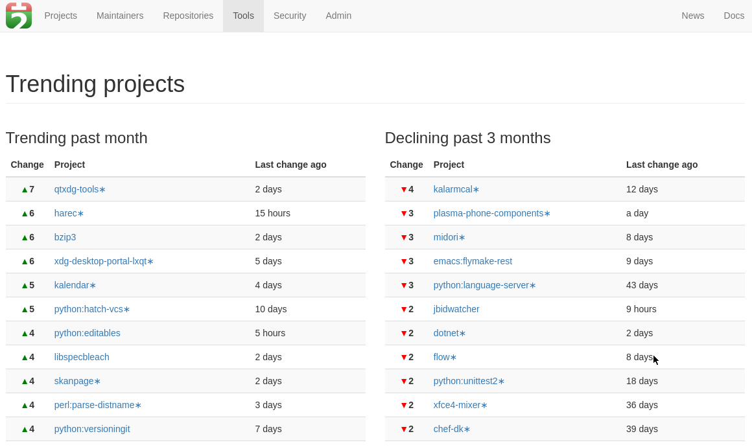
Демо: тренды

Slide 42
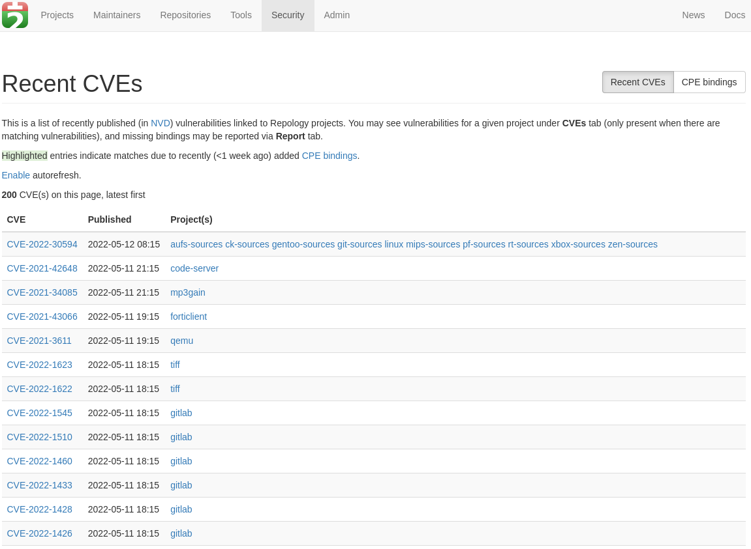
Демо: уязвимости

Slide 43
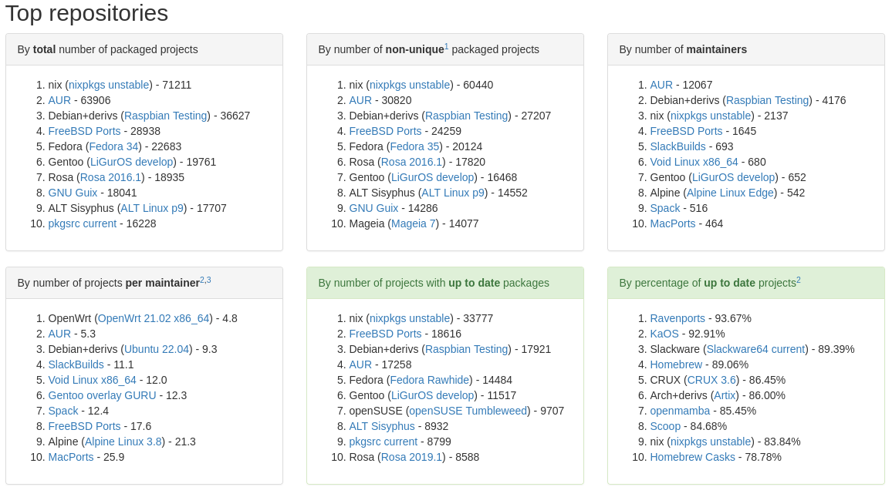
Демо: топы

Slide 44
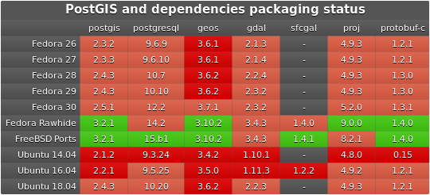
Демо: matrix badge (секрет)

Slide 45
Вызовы

Slide 46
Вызовы: сравнение версий
0.9 < 1.0 < 1.1
1.0 == 1.0.0
1.001 == 1.1
1.2 < 1.2a < 1.2b < 1.3
1.0alpha1 == 1.0.alpha1 == 1.0a1 == 1.0.a1
1.0alpha1 < 1.0alpha2 < 1.0beta1 < 1.0rc1 < 1.0
1.0 ? 1.0p1
https://github.com/repology/libversion (C, MIT)

Slide 47
Вызовы: нормализация данных
~20k вручную добавленных правил
  10k слияний
  3k разбивок
  5k связанных с версиями
~4.5k закрытых репортов
https://github.com/repology/repology-rules

Slide 48
Вызовы: парсинг версий
RPM
  20210919-1.gitc6e6a8822b.fc37
  2.1.0-0.23.rc2.fc36
Debian
  3:6.04~git20190206.bf6db5b4+dfsg1-3
  3.0.7+git.20130130.97b34ece.REALLY.1.0.3-3
https://github.com/repology/repology-updater/blob/master/repology/parsers/versions.py

Slide 49
Вызовы: некоторые источники
PyPI: не предоставляет удобной выгрузки всех данных
  https://github.com/AMDmi3/pypicache
  https://pypicache.repology.org/
Похожее нужно для некоторых других репозиториев :(
Sisyphus: спасибо Danil Shein!

Slide 50
Вызовы: CPE и взаимодействие с NVD
Ручные CPE привязки
  3250 штук
  cpe:2.3:a:libtiff:libtiff:4.3.0:*:*:*:*:*:*:* (пример)
Парсер NVD
  https://github.com/repology/repology-vulnupdater
Взаимодействие с NVD
  ~200 писем
  Перестали отвечать :(

Slide 51
Планы

Slide 52
Планы
Переписать всё

Slide 53
Планы
Переписать всё
Улучшить UX сайта
Сделать поддержку версий прямо с GitHub
Поддержать информацию о зависимостях
Собирать патчи, рецерты и логи сборки

Slide 54
Заключение
Все репозитории пакетов – связанная экосистема
  Давайте делиться информацией и решениями
  Давайте переиспользовать уже сделанное
  Давайте больше взаимодействовать
https://repology.org/
https://github.com/repology

